Slide 1
Réunion publique
Projet d’aménagement d’un Terrain d’insertion pour des populations migrantes de l’Europe de l’est
2 mars 2023
Hôtel de ville
BP 50167
44802 Saint-Herblain
Cedex
Tél. 02 28 25 00 00
fax 02 28 25 20 10
www.saint-herblain.fr

Slide 2
Orientations politiques
2 objectifs
Contribuer à l'effort intercommunal en proposant l'installation de 2 terrains d'insertion temporaires pour les publics migrants d’Europe de l’Est en s’appuyant sur les dispositifs portés par l’Etat, le Conseil Départemental et la métropole
Faciliter l’intégration des populations migrantes de l’Europe de l’Est, et participer à la résorption des campements illicites

Slide 3
Contexte local
et métropolitain
Situation sur la métropole
Situation à Saint-Herblain
Terrains d’insertion déjà existants sur d’autres communes de la métropole

Slide 4
Projet de Terrain d’insertion
Capacité du terrain d’insertion
Critères d’éligibilité du public

Slide 5
Fonctionnement
du Terrain d’insertion
Le fonctionnement du terrain d’insertion s’appuiera sur la mobilisation des 4 partenaires et de professionnels spécialisés mandatés :
Ville
Métropole
Département
Etat

Slide 6
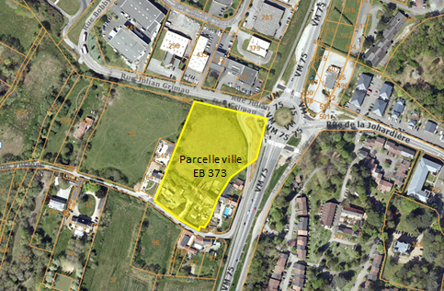
Site d’implantation Ormelière
Ce terrain d’insertion sera situé à l’Ormelière, à l’angle de la rue J. Grimau et du bd J. Monod.

Slide 7
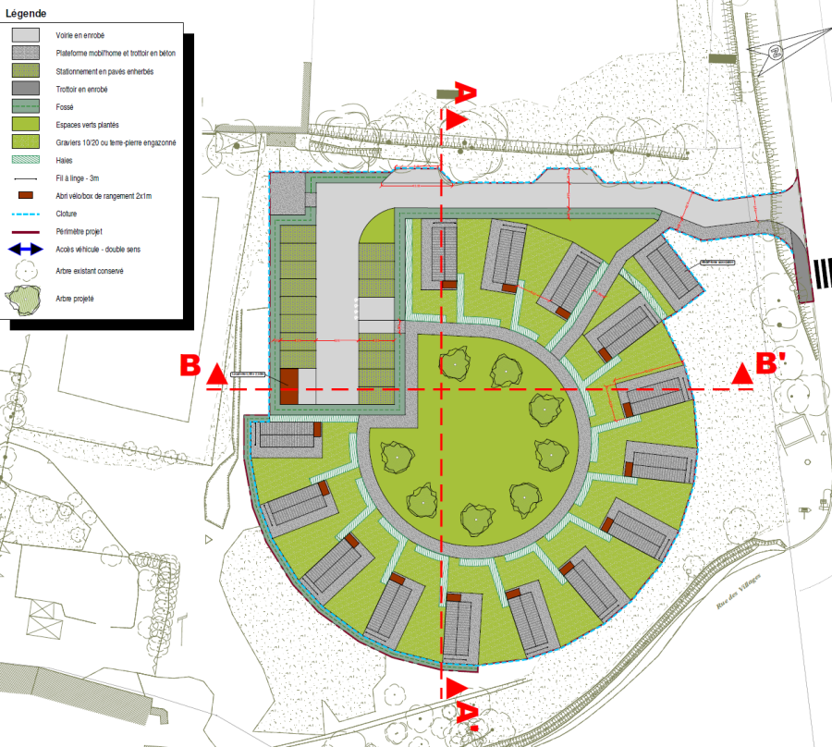
PROJET
Rue Grimau
Bd J Monod - VM75
Salle de réunion
VM 75

Slide 8
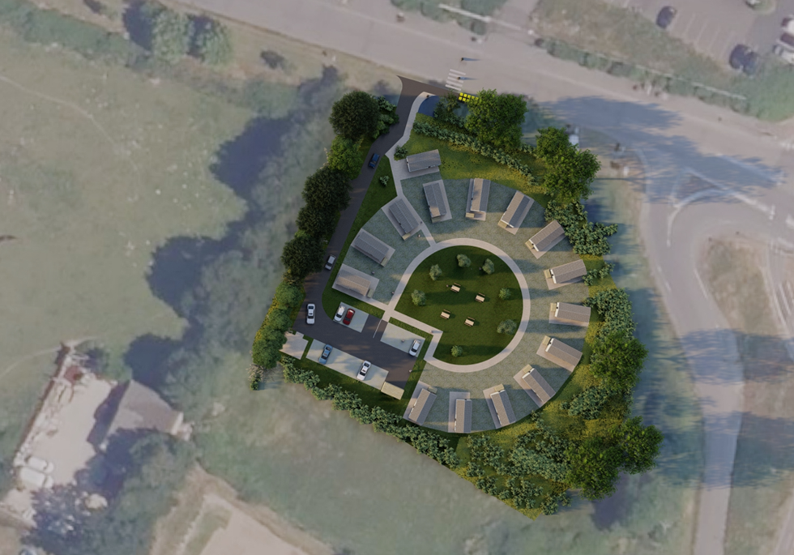
PRÉSENTATION DE L’ESQUISSE
Salle de réunion

Slide 9
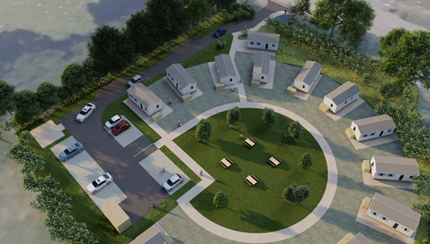
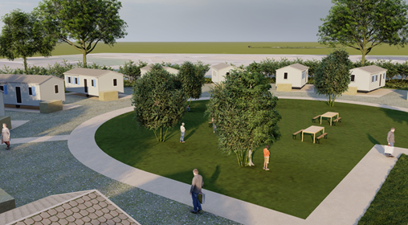
PRESENTATION DE L’ESQUISSE
Illustrations indicatives

Slide 10
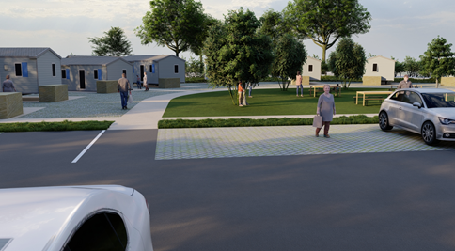
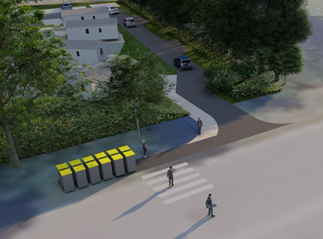
PRESENTATION DE L’ESQUISSE

Slide 11
CALENDRIER
Permis d’aménager déposé le 19-12-2022
Délais d’instruction de 3 mois
1er trimestre 2023 : consultation des entreprises
Obtention du permis d’aménager courant mars 2023
Réunion publique avec les riverains (habitants, entreprises, autres structures, et partenaires) : 2 mars 2023
Travaux à partir de juin 2023
Livraison du terrain d’insertion temporaire en fin d’année 2023

Slide 12
COUT DU PROJET
ET CO-FINANCEMENTS
Investissement pour la création de ce terrain d’insertion
Co-financements
Coûts de Fonctionnement

Slide 13
Echanges, questions …

